Slide 1
Impactos das Políticas de Enfrentamento à Pandemia na Indústria do Turismo 2021
Ministério do Turismo

Slide 2
1. Impactos Econômicos nas Firmas e Força de Trabalho

Slide 3
PIB do Turismo em 2019
ACTs | PIB ACT 2019 (FGV e IBGE) | Peso econômico relativo na ACT | número de firmas
Alojamento | R$ 39.139.062.500,00 | 14,45% | 44.719
Alimentação | R$ 156.556.250.000,00 | 57,81% | 337.148
Transporte Terrestre | R$ 44.428.125.000,00 | 16,41% | 38.147
Transporte Aquaviário | R$ 1.057.812.500,00 | 0,39% | 1.344
Transporte Aéreo | R$ 6.346.875.000,00 | 2,34% | 1.165
Aluguel de Transportes | R$ 6.346.875.000,00 | 2,34% | 14.211
Agência de Viagem | R$ 11.635.937.500,00 | 4,30% | 29.217
Cultura e Lazer | R$ 5.289.062.500,00 | 1,95% | 43.713
Total | R$ 270.800.000.000,00 | 100,00% | 509.664
Em 2019, empregou aproximados 2,19 milhões de pessoas (empregos formais e informais)

Slide 4
Perda da capacidade instalada estimada (FGV, abril 2020) – todas as ACT

Slide 5
Impacto nos negócios (Índice Cielo)
Índice de Varejo Ampliado Cielo ( IVCA) – uma medida alternativa que a inteligência de mercado da CIELO faz, dada a capilaridade que tem, em tempo real, do varejo. Dezoito segmentos são contemplados, inclusive o turismo.
Em Fev/21 as vendas recuaram 17,1% (descontada a inflação).
“O grupo de Serviços, em especial o setor de Turismo e Transporte, permanece com a maior queda, refletindo o impacto das medidas de restrição em todo o país” – Pedro Lippi (Head de Inteligência da Cielo)

Slide 6
Impacto nos negócios (Índice IVCA )

Slide 7
Queda de receitas de -41,4% em relação a 2019. Queda a dígitos duplos por todos os meses desde março de 2019. O faturamento em Jan/2021 foi 32,6% menor que em Jan/2020

Slide 8
Queda no volume de -39,50% em relação a 2019. Queda a dígitos duplos por todos os meses desde março de 2019. Jan/2021 teve volume -29,10% menor que em Jan/2020, que tinha apresentado crescimento de 3,40%

Slide 9
Impacto na taxa de ocupação
A média de ocupação para atingir o ponto de equilíbrio é de 35%. O setor passou um ano no prejuízo. Somente N e NE conseguiram ficar no ponto de equilíbrio.

Slide 10
Impacto nas receitas

Slide 11
Impacto nos negócios Boa Vista Serviços (SCPC)
85% do total de pedidos de falências restringiu-se a micro e pequenas empresas;
700 mil empresas fecharam as portas durante os confinamentos coercitivos;
Fonte: Boa Vista Serviços (SCPC).
https://www.boavistaservicos.com.br/economia/falencias-e-recuperacoes-judiciais/

Slide 12
Impacto nos negócios Boa Vista Serviços (SCPC)

Slide 13
Grosso modo 85,36% das empresas empregam até 9 funcionários, o aéreo despontando fora da curva
ACTs | número de firmas | Curva de Pareto | Teto de empregados
Alojamento | 35.852 | 80,17% | até 9
Alimentação | 299.450 | 88,82% | até 9
Transporte Terrestre | 33.903 | 88,87% | até 4
Transporte Aquaviário | 1.077 | 80,13% | até 4
Transporte Aéreo | 897 | 77,00% | até 19
Aluguel de Transportes | 12.116 | 85,26% | até 4
Agência de Viagem | 26.041 | 89,13% | até 4
Cultura e Lazer | 40.886 | 93,53% | até 4

Slide 14
80% 450 mil empresas.
ACT | número de firmas
Alojamento | 35.852
Alimentação | 299.450
Transporte Terrestre | 33.903
Transporte Aquaviário | 1.077
Transporte Aéreo | 897
Aluguel de Transportes | 12.116
Agência de Viagem | 26.041
Cultura e Lazer | 40.886
Curva de Pareto | 450.222

Slide 15
Impacto nos negócios: Pulso Empresa IBGE Covid-19 1ª Quinzena de Junho

Slide 16
Impacto nos negócios: Pulso Empresa IBGE Covid-19. 2ª quinzena de Agosto (2020)

Slide 17
Desligamentos líquidos = 484.595 R$ 640.815.525,07 Desligamentos totais = 974.949 R$ 1.290.539.161,40

Slide 18
2. Políticas Empregadas ao Setor

Slide 19
Quatro linhas de ação para mitigar os impactos
MP 936 – 01/04/2020 / Lei 10.020 06/07/2020
Alterou as relações trabalhistas ao temporariamente suspender os contratos de trabalho (force majeure) com fins de evitar os altos custos de desligamento;
Redução proporcional às horas trabalhadas (25%, 50%, 70%)
Acordo individual ou coletivo
MP 948 – 08/04/2020 / Lei 14.046 24/08/2020
Suspensão e dilação nas regras de consumo, evitando desbalanço advindo do reembolso de reagendamentos e cancelamentos sem custo adicional, tarifa ou multa.

Slide 20
Quatro linhas de ação para mitigar os impactos
MP 963 – 08/05/2020 / Lei 14.051 08/09/2020
Linha emergencial de crédito ofertada ao FUNGETUR, R$ 5bilhões;
Protocolo de Biossegurança para as empresas do turismo;
Mais de 23 mil certificados concedidos em 2020

Slide 21
É importante ter em mente o contexto histórico no desenrolar da crise. Apenas a partir de outubro é que a velocidade de credenciamento , operações e ciência da existência da linha ganham impulso
Lei 14.051 06/07
Lei 14.046 24/08
MP 963 08/05
Lei 14.051 08/09
Lei 10.020 06/07

Slide 22
3. FUNGETUR

Slide 23
80% são micro e pequenas empresas. Somam 450 mil.
ACT | número de firmas
Alojamento | 35.852
Alimentação | 299.450
Transporte Terrestre | 33.903
Transporte Aquaviário | 1.077
Transporte Aéreo | 897
Aluguel de Transportes | 12.116
Agência de Viagem | 26.041
Cultura e Lazer | 40.886
Curva de Pareto | 450.222

Slide 24
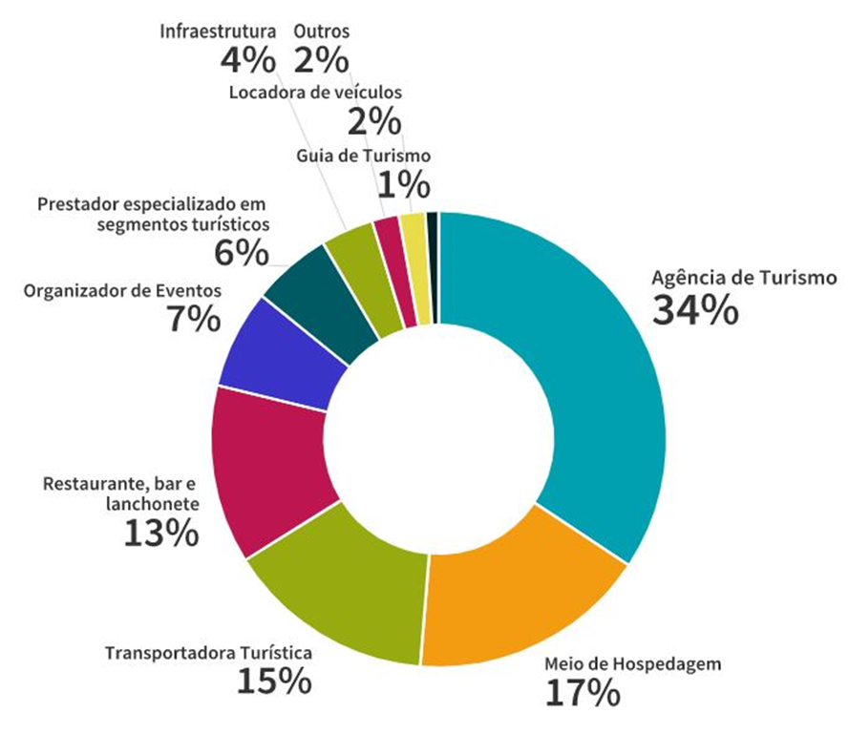
CADASTUR: 97.584 empresas com cadastro regular ou em implantação.

Slide 25
Alteramos o indexador do FUNGETUR para mantê-lo competitivo frente à queda da atividade econômica (IBC-Br)

Slide 26
E quanto ao Indicador de Custo de Crédito Livre? Manteve-se competitivo vis-à-vis aqueles ofertados no mercado?

Slide 27
Os Fundos Constitucionais não eram suficientes
A soma dos três que têm fundos dedicados ao turismo (FCO, FNE e FNO) equivaleu a R$ 692,18 milhões;
Ou 13,84% da verba emergencial de R$ 5 bilhões concedida ao FUNGETUR.
As taxas têm competitividade relativa (considerando o teto).

Slide 28
Comparação 5%spread+Selic (Fungetur) com o mercado: i pós-fixado (>365d) Obs. Antes da subida da SELIC a 2,75%

Slide 29
Performance do FUNGETUR Valor empenhado (R$ mi)
Empenhado:
R$ 5.032.311.767,00 = 100% [basicamente 7m]
Repassados (24/03/21):
R$ 3.452.317,99 = 68,60%
aumento de 1.375% comparado a 2019

Slide 30
Performance do FUNGETUR
Valores empenhados (anual), 2018-2021 (R$ mi)
Aumento de 1.656,6 %

Slide 31
Performance do FUNGETUR
Empregos diretos, mantidos ou gerados. 2018-2021
Em 2021 chegou-se, até o momento, à marca de 2.277 empregos diretamente gerados e mantidos.

Slide 32
Peso das despesas principais, 2018
84,32%
84,71%
72,40%

Slide 33
Composição das Despesas, por valor (R$ 1000) (IBGE – 2018)

Slide 34
Pergunta fundamental
Como garantir acesso ao crédito emergencial sem comprovação de faturamento por 13 meses!?
Com o peso sobre o faturamento líquido que as despesas recorrentes representam para alguns segmentos do setor ultrapassando 70%?

Slide 35
E agora?
Gargalos:
Alteração da Lei do Fungetur, que aponta seus limites e obsolescência:
Compartilhamento de risco é crucial, já há liquidez no mercado;
Acesso aos Fundos Garantidores, sem reserva ao setor, terminou sem êxito
Alteração para permitir publicidade do Fundo, por ora limitado ao recurso orçamentário anual
Aumento das linhas dedicadas ao turismo nos Fundos Constitucionais: FNE, FCO, FN.
Prorrogação e suspensão dos prazos de carência para as linhas dos fundos constitucionais.

Slide 36
E agora?
Atualizações na Portaria nº 666, 25 de setembro de 2020:
Suspensão dos pagamentos de encargos e juros por até 8 meses – sendo os valores capitalizados durante o período e não ultrapassando o prazo máximo de amortização;
Prorrogação em até 8 meses nos prazos de carência.
Ambas as medidas têm validade até 31 de dezembro de 2021.

Slide 37
E agora?
Atualizações na Portaria nº 666, 25 de setembro de 2020:
Valor financiável para projetos de investimento: R$ 50.000.000,00;
Participação no financiamento: até 80% do investimento
Encargos financeiros: SELIC + teto de até 5% a.a.
Atualização do principal: variação anual da taxa SELIC
Carência: até 60 meses + 8 meses
Prazos de amortização: até 240 meses
Sistema de amortização: SAC
Capital de giro associado: Até 30% do valor financiado

Slide 38
E agora?
Valor financiável para aquisição de bens e equipamentos: R$ 30.000.000,00;
Participação no financiamento: até 100% do investimento
Encargos financeiros: SELIC + teto de até 5% a.a.
Atualização do principal: variação anual da taxa SELIC
Carência: até 12 meses + 8 meses
Prazos de amortização: até 60 meses
Sistema de amortização: SAC
Capital de giro associado: Até 30% do valor financiado

Slide 39
E agora?
Valor financiável para capital de giro isolado: R$ 30.000.000,00;
Participação no financiamento: até 100% do investimento
Encargos financeiros: SELIC + teto de até 5% a.a.
Atualização do principal: variação anual da taxa SELIC
Carência: até 12 meses + 8 meses
Prazos de amortização: até 60 meses
Sistema de amortização: SAC

Slide 40
Contatos
Lucas Felicio Fiuza
Secretário
Secretaria Nacional de Atração de Investimentos, Parcerias e Concessões – SNAIC
João Daniel Ruettimann
Diretor
Departamento de Atração de Investimentos - DAINV
joao.ruettimann@turismo.gov.br

Slide 41
Anexo I: Impactos na Força de Trabalho

Slide 42
Impactos na força de trabalho

Slide 43
Saldo de desempregados para 2020 = 388.440 postos
Mas houve recuperação mesmo a partir de outubro? O que o número oculta?

Slide 44
Crescimento de 20,08% das pessoas fora da força de trabalho

Slide 45
Considerável redução na taxa de participação, cerca de 13,13 milhões de pessoas deixaram a força de trabalho

Slide 46
Considerável redução na taxa de participação, queda de 12,78%, 12 milhões perderam a ocupação até o 3º Tri 2020

Slide 47
Taxa de desocupação no turismo = 16,17% Taxa nacional = 14,59%

Slide 48
Aumento de 32% daqueles que saíram da força de trabalho. 13,136 milhões a mais.

Slide 49
Nenhuma recuperação em V- por ora.

Slide 50
Governo federal gastou (03/2020 a 01/2021) R$ 32.717.475.748,98 com desembolsos pagos pelo INSS.

Slide 51
Seguro Desemprego durante a crise.

Slide 52
Desligamentos líquidos = 484.595 R$ 640.815.525,07 Desligamentos totais = 974.949 R$ 1.290.539.161,40

